Slide 1
càncer de pulmó
MARIA VERDÚ, LEILA MEDINA, IRENE SANDÍN,ANNA RUBIO

Slide 2
Que és el càncer de pulmó?
El càncer de pulmó és una de les malalties més greus i responsable dels majors indicis de mortalitat oncològica* És el tumor maligne més letal i causa 3 milions de morts anuals a tot el món.
*L’oncologia és la especialitat medica que estudia els tumors benignes i malignes.

Slide 3
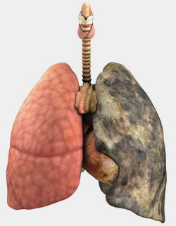
Causes de la malaltia
La causa més comuna de càncer de pulmó és el tabac. En les persones no fumadores, l'aparició del càncer de pulmó és resultat d'una combinació de factors de genètica i contaminació atmosfèrica, incloent fum secundari.

Slide 4
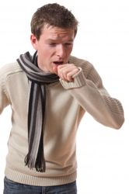
Símptomes
-Una tos que empitjora o amb sang de color metall oxidat.
-Dolor al pit que empitjora quan respires profundament.
-Pèrdua de pes i de gana, que dificultarà respirar.
-Cansament o debilitat.
-Infeccions com bronquitis i pneumònia que no desapareixen.
-Aparició de sibilàncies (xiulet de pit).

Slide 5
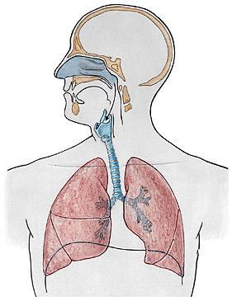
Òrgans/aparells afectats
-L’aparell respiratori.
-Els pulmons.
-Tòrax o fetge.
-Alguns ossos a prop de la zona afectada.
-Paret toràcica o al diafragma.
-La propagació del càncer de pulmó pot arribar fins al cervell o a la medul·la espinal.
-Ganglis limfàtics a l'àrea que separa els dos pulmons i al coll.

Slide 6
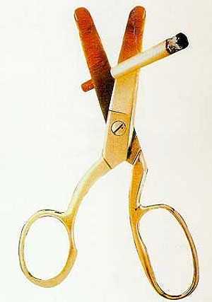
Prevenció
La prevenció del càncer és una mesura presa per a reduir la probabilitat de que es presenti càncer.
Entre el 80 i el 90 per cent de càncers de pulmons es produeixen en persones fumadores o que han deixat de fumar fa poc. La millor forma de prevenció és deixar de fumar.
Les fibres d’asbest*, poden irritar els pulmons i les persones que treballen amb ell tenen més risc de patir càncer, per això utilitzen protecció per respirar.
*Vidres que produeixen moltes roques i que s’utilitzen com a aïllant o com material de construcció a proba d’incendi

Slide 7
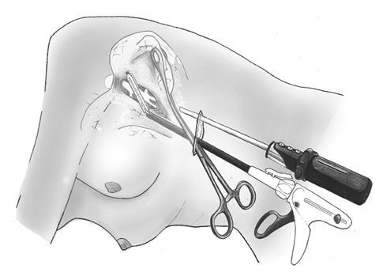
Tractament
Cirurgia
Segons la gravetat del càncer s’extirparà lobectomia o bé per pneumonectomia.
Aquests tipus de cirurgies requereixen ingrés hospitalari i exercicis respiratoris diaris durant el postoperatori.
Efectes secuntaris:
Durant els primer dies, és freqüent sentir molèsties,cansament o feblesa. Forma part del procés de recuperació i és temporal fins a la cicatrització externa i interna. Drenatge toràcic, dolor, i fisioteràpia respiratoria.

Slide 8
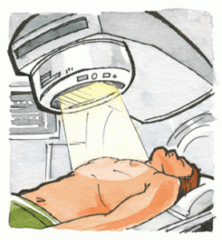
radioteràpia
Radioteràpia externa, radioteràpia interna o braquiteràpia.
Només afecta la zona on s’aplica el tractament, però també pot afectar el teixit sa proper i, per tant, no està indicada per tractar zones àmplies del pulmó. segons la situació individual de la persona i l’extensió del tumor s’escollira una o altre opció.
Es pot administrar abans o després de la cirurgia, o en combinació amb la quimioteràpia.
Efectes secundaris:
Alteracions locals de la pell, Fatiga o cansament. i depenent de la zona pot causar també dificultat per empassar o forta tos per l’irritació dels teixits pulmonars.

Slide 9
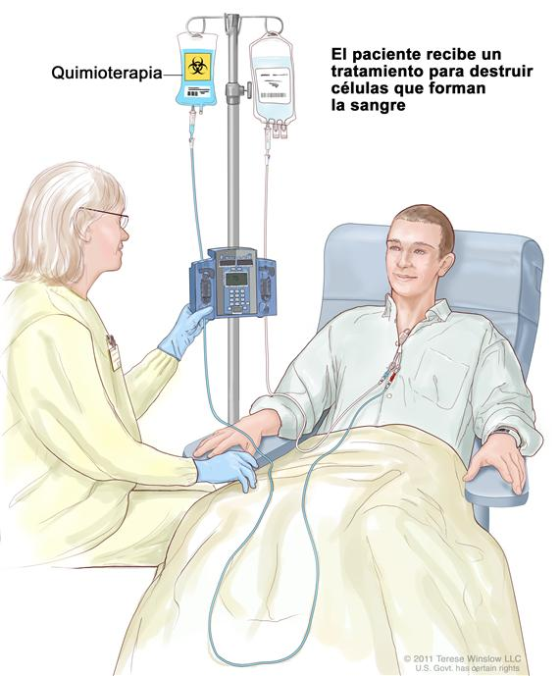
Quimioteràpia
S’aplica com a tractament principal del càncer de pulmó o en combinació amb altres teràpies, com la cirurgia o la radioteràpia.
La quimioteràpia pot ser per via endovenosa o per via oral. Aquesta s’administra en cicles, de 4 a 6 cicles d’entre 21 i 28 dies cadascun generalment. Depenent dels medicaments.
Cada cicle té dos períodes:
Primer: l’administració del tractament Segon: el temps de recuperació abans d’iniciar el cicle següent.
Efectes secundaris:
Pot afectar la les cèl·lules sanes, pèrdua de cabell, pèrdua de gana, nàusees, vomits, diarrea, dificultats per empassar o nafres als llavis i a la boca.

Slide 10
altres tractaments
Teràpies biològiques
Actuen ajudant el sistema immunològic
Teràpia combinada
Combinació de diferents teràpies

Slide 11
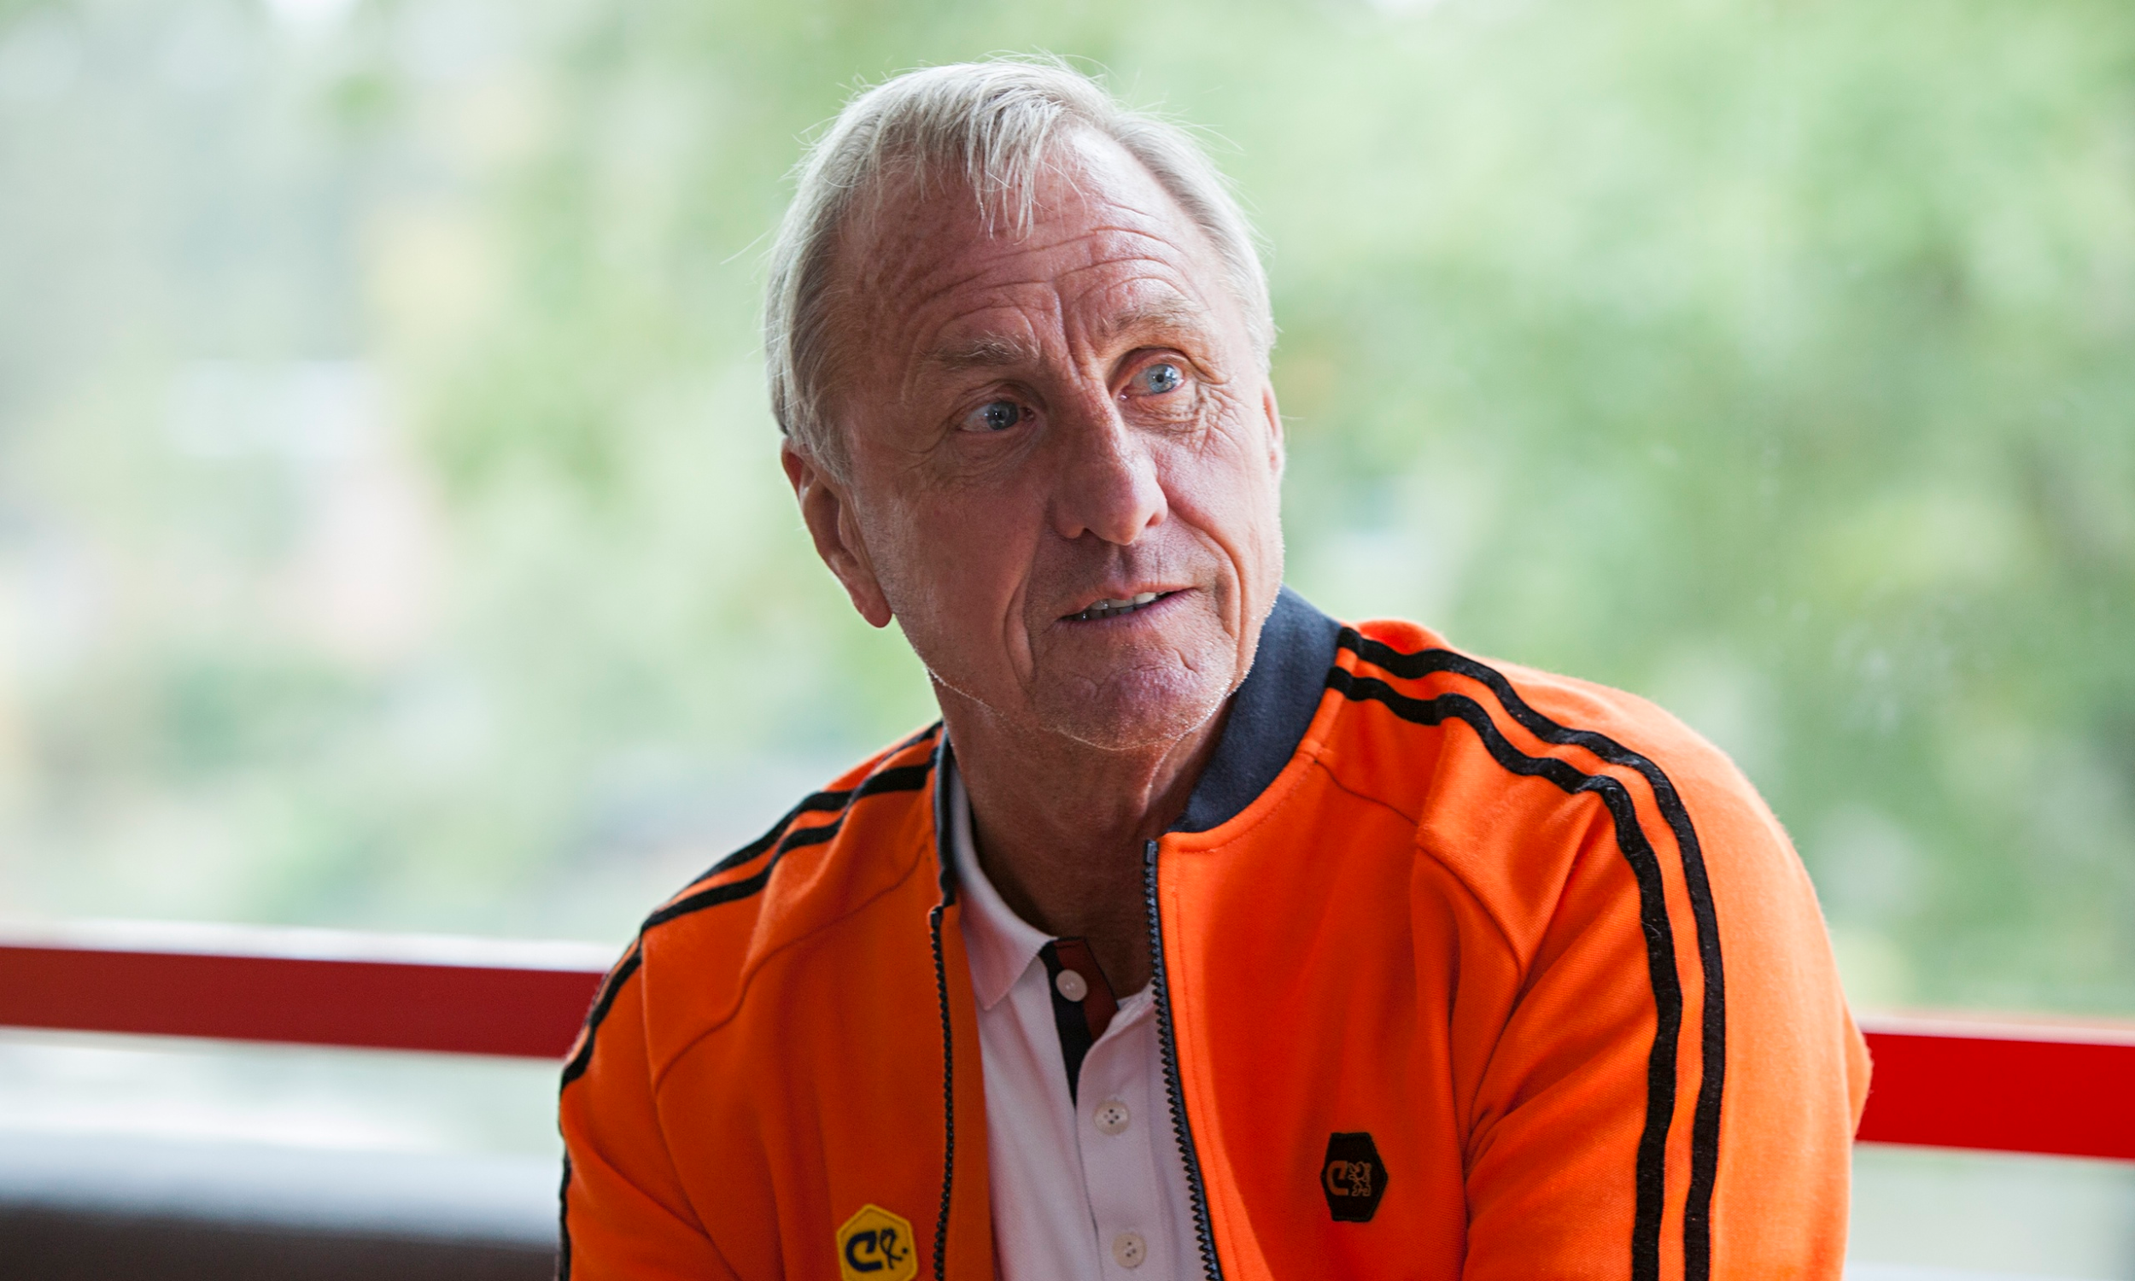
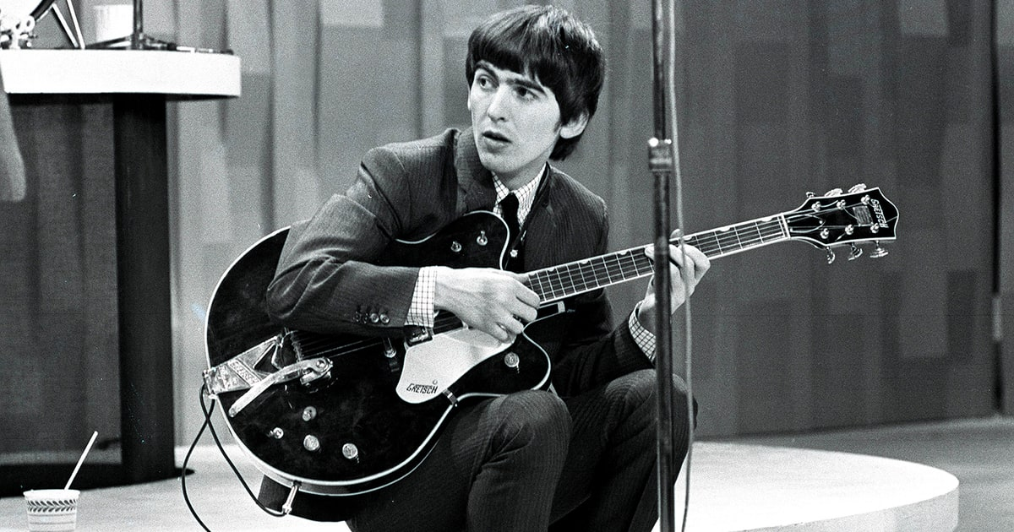
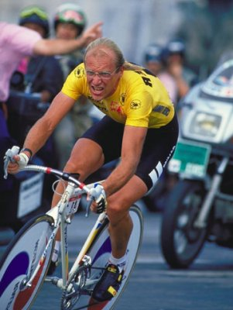
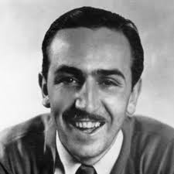
Testimonis
Johan Cruyff (exfutbolista del Barça)
George Harrison (antic guitarrista dels Beatles)
Walt Disney
Laurent Fignon (exciclista guanyador de 2 tours de França consecutius i una Giro d’Itàlia)

Slide 12
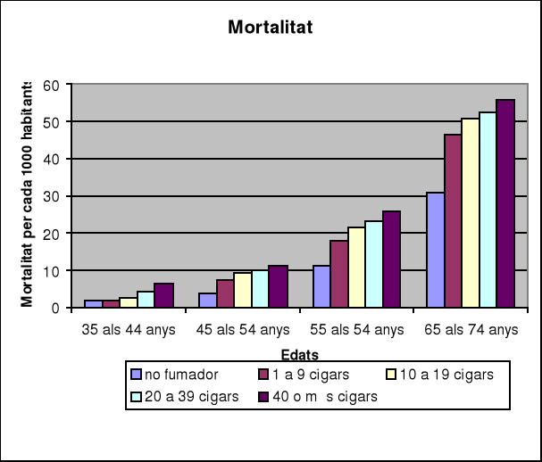
Curiositats
El 2012, tan sols el 0,13% de les defuncions de càncer de pulmó als Estats Units es produïen en persones de menys de 35 anys, mentre que el 72,10% es produïen en individus de 65 anys o més.

Slide 13
FI

